Slide 1

图书
管理系统
基于Web的智能化
图书管理平台
智能借阅
人脸识别
安全可靠

Slide 2
CONTENTS
演示大纲
01
系统概述与定位
02
核心功能架构
系统定位、目标用户群体、运行环境要求
系统功能模块划分、用户与管理员权限设计
03
用户端功能展示
04
管理员端功能展示
用户注册登录、图书查询借阅、人脸识别应用
用户管理、图书管理、借阅管理、权限控制
05
技术创新亮点
06
系统价值与展望
人脸识别功能、扫脸快速还书、安全管理设计
系统核心价值、应用前景、未来优化方向

Slide 3

CHAPTER 01
系统概述
与定位
系统定位、目标用户群体、
运行环境要求

Slide 4
SYSTEM OVERVIEW
系统概述与运行环境
系统定位
运行环境要求
基于Web的图书管理平台，面向 普通用户 和 管理员 提供差异化服务，实现智能化图书管理。
操作系统
Windows
macOS
Linux
核心功能范围
浏览器
注册登录
图书查询
Chrome（推荐）
借阅管理
人脸识别
Edge（推荐）
状态跟踪
快速还书
Firefox（推荐）
建议使用最新版浏览器获得最佳体验
系统特色
网络环境
界面简洁，操作流程清晰，用户可通过浏览器完成全部操作，无需额外安装客户端，真正实现随时随地便捷访问。
可正常访问服务器的网络环境，支持有线和无线网络连接。

Slide 5

CHAPTER 03
用户端
功能展示
用户注册登录、
图书查询借阅、人脸识别应用

Slide 6
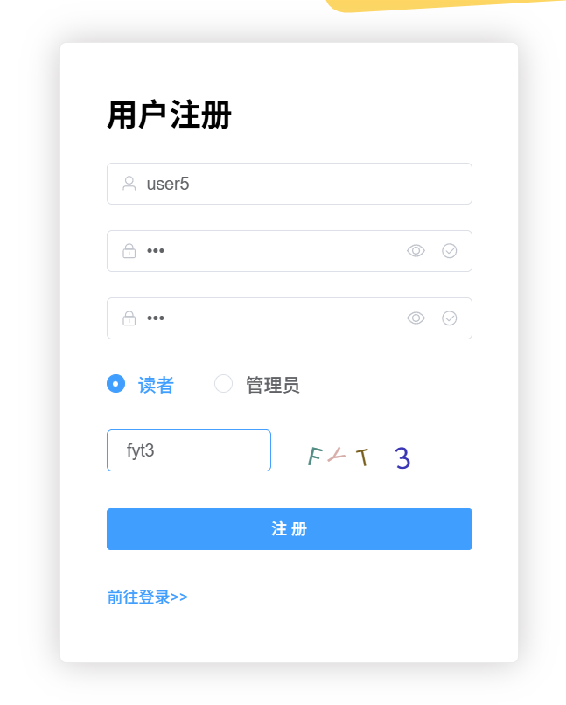
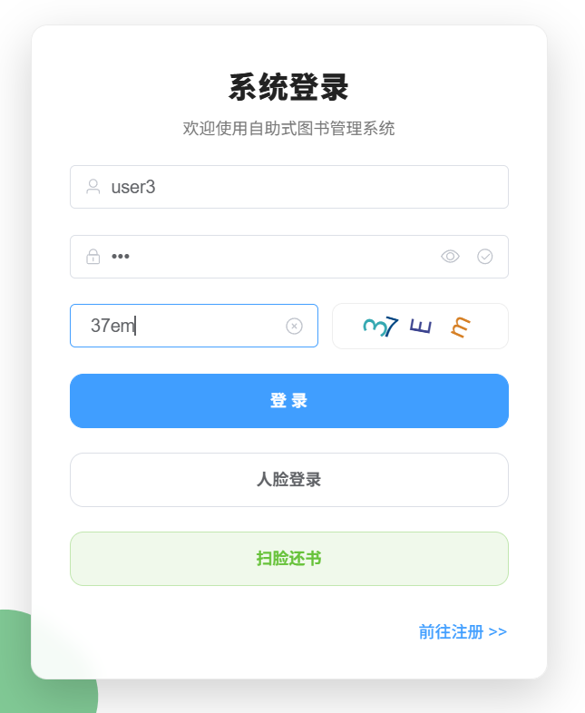
USER FUNCTIONS
用户注册登录与个人信息管理
用户注册流程
1
打开系统首页，点击"前往注册"
2
在注册界面输入 用户名 和 密码
3
点击"注册"按钮提交信息
4
页面提示"注册成功"，系统自动跳转登录界面
说明：用户名需唯一，不可重复注册
用户登录流程
1
在登录界面输入已注册的用户名和密码
换绑人脸：若人脸信息有变，可在个人信息管理界面选择“换绑人脸”功能重新采集。
2
按照页面提示输入 验证码
人脸信息是后续扫脸登录和快速还书的基础，请确保录入清晰、真实的人脸数据。
3
点击"登录"按钮
4
登录成功后进入系统用户主界面

Slide 7
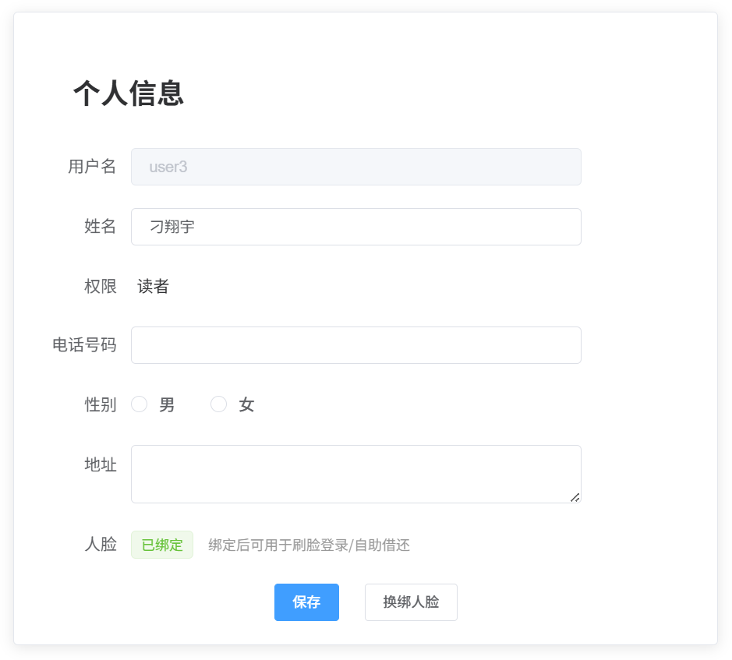
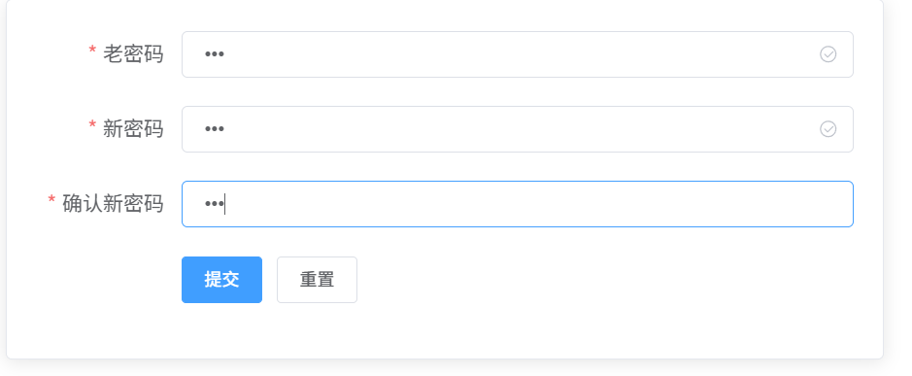
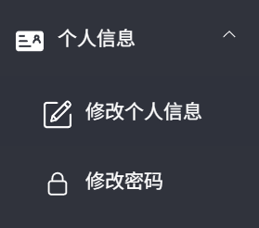
USER FUNCTIONS
用户注册登录与个人信息管理
个人信息管理
修改个人信息
登录后点击左侧"个人信息"→选择"修改个人信息"→在界面中修改需要更新的字段→点击"保存"→页面提示"更新成功"即完成修改。
修改密码
在左侧功能栏点击"个人信息"→选择"修改密码"→输入 原密码 和 新密码 →点击"提交"→系统将跳转至登录界面，需使用新密码重新登录。
建议定期修改密码保障账户安全

Slide 8
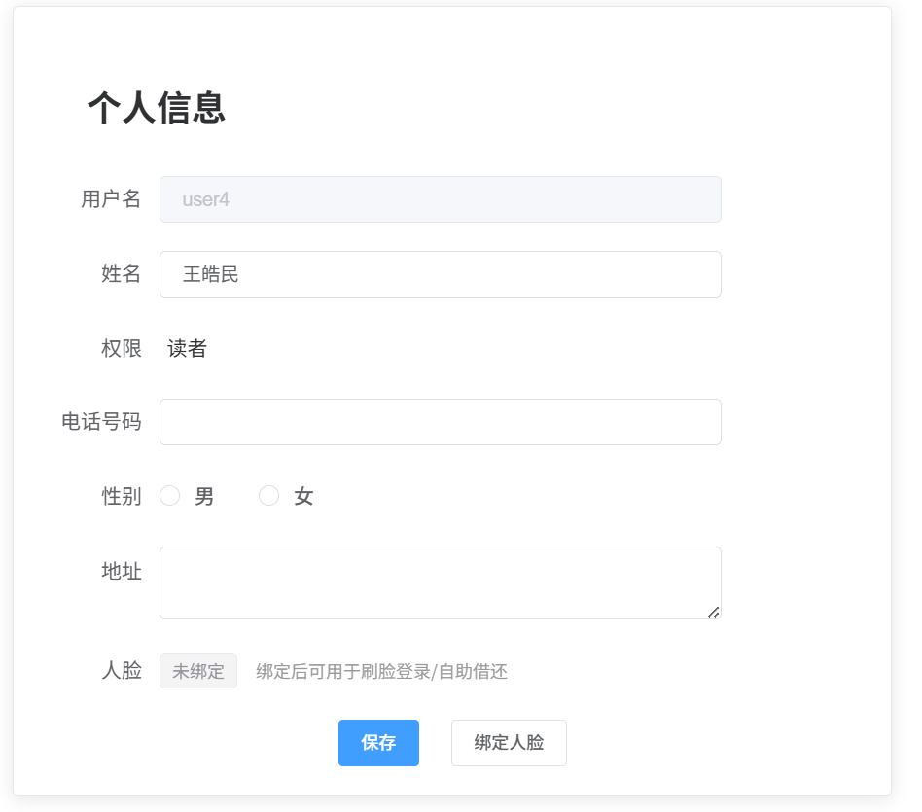
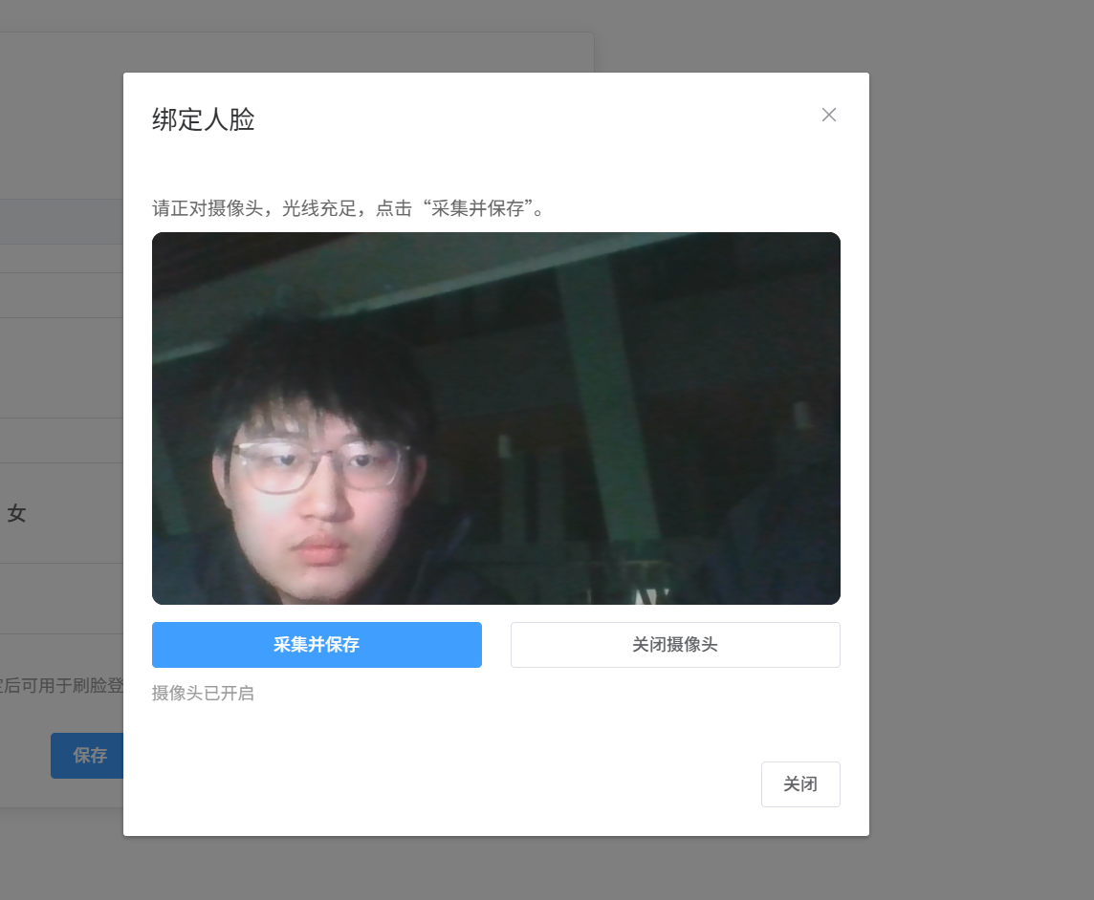
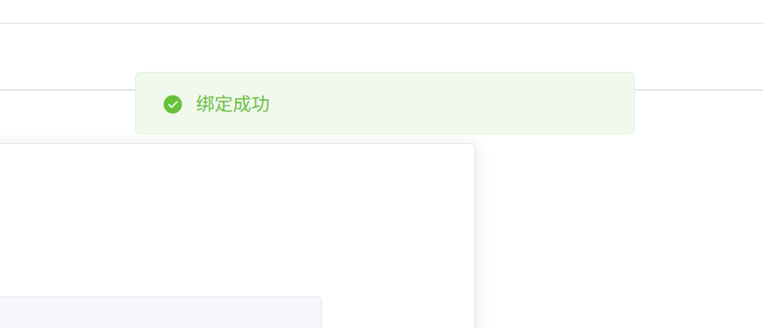
USER FUNCTIONS
用户注册登录与个人信息管理
人脸信息管理
换绑人脸：若人脸信息有变，可在个人信息管理界面选择“换绑人脸”功能重新采集。
人脸信息是后续扫脸登录和快速还书的基础，请确保录入清晰、真实的人脸数据。
首次使用人脸识别登录或扫脸还书功能，需按系统提示进行人脸信息录入。

Slide 9
BOOK MANAGEMENT
图书查询、借阅与归还流程
图书查询功能
借阅状态管理
点击左侧功能栏中的"图书查询"
查看借阅状态
进入图书查询界面，在上方搜索框输入查询条件
点击"借阅状态"，查看所有已借阅图书的详细信息。
显示信息
支持的查询条件
图书名称
借阅时间
图书编号 - 精确查询
最迟归还
剩余续借
图书名称 - 模糊查询
作者 - 模糊查询
续借与归还
点击"查询"按钮，结果在下方表格显示
在可续借次数内，点击"续借"按钮续借。
归还图书需前往"图书查询"界面操作。
查询结果包含：图书基本信息和当前借阅状态
借阅流程图
借阅与归还操作
图书查询
选择图书
借阅图书
点击借阅
借阅成功
若图书为可借阅状态，直接点击对应行的"借阅"按钮完成借阅。
查看状态
续借/归还
归还图书
若用户已借阅该图书，可点击"还书"按钮进行归还。
自动更新：操作完成后，图书状态将自动更新

Slide 10
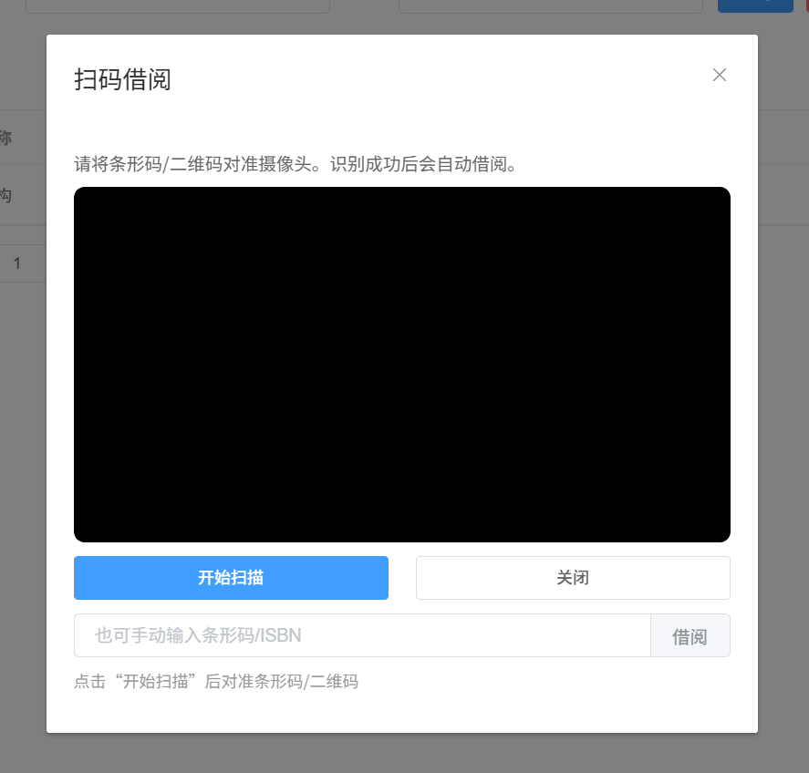
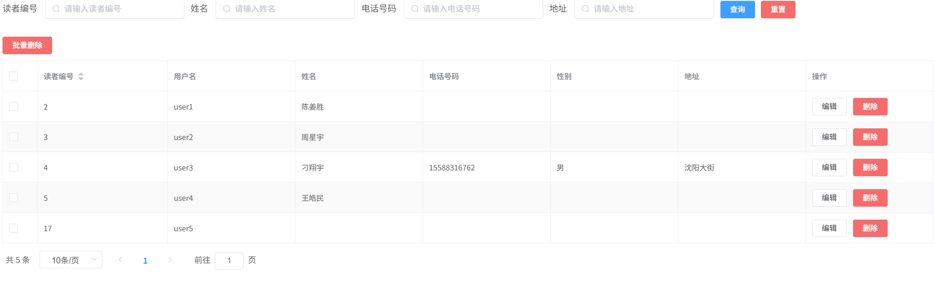
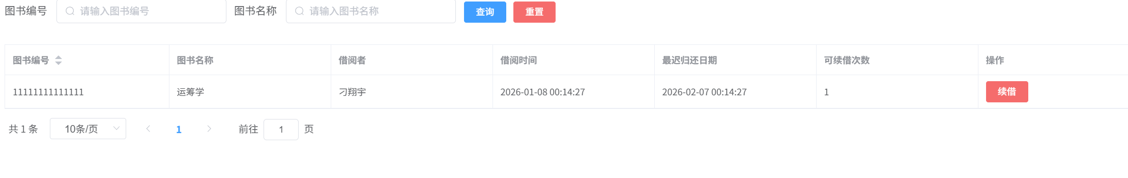
BOOK MANAGEMENT
图书查询、借阅与归还流程

Slide 11
ADMIN FUNCTIONS
管理员功能与权限控制
管理员登录方式
图书信息管理
登录方式
管理员可完成图书信息的全生命周期管理，确保图书数据准确可靠。
管理员通过后台登录页面进入管理系统，支持账号+密码登录和人脸识别登录两种方式。
人脸识别登录
新增图书
修改图书
选择人脸识别登录时，系统调用摄像头采集人脸信息并与已绑定数据比对，验证通过后可进入后台。
删除图书
库存维护
说明：首次使用人脸识别登录前，需在个人信息管理中完成人脸信息绑定。
借阅信息管理
用户信息管理
借阅记录查询
用户信息查询
管理员可查询所有图书的借阅记录，包括图书信息、借阅用户、借阅时间、当前状态。
点击“用户管理”进入界面，可查看用户基本信息（用户名、编号等）。
异常借阅处理
用户账号维护
当出现超期未还或借阅异常时，管理员可人工干预，如修改借阅状态、协助完成归还。
管理员可修改用户基本信息，但无权操作人脸数据。
权限限制：管理员不具备对用户人脸信息进行编辑、删除或修改的权限。
系统安全管理
权限分离：通过限制管理员对用户人脸数据的访问，有效降低隐私泄露风险。
合规使用：人脸识别功能在合规、安全的前提下使用。
账号安全：建议管理员定期修改登录密码并妥善保管账号。

Slide 12
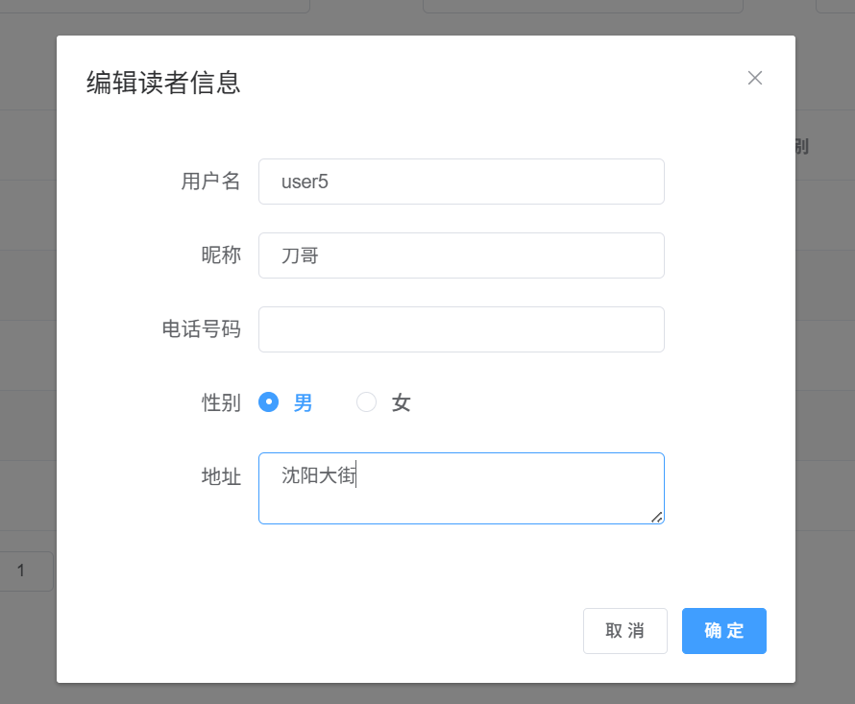
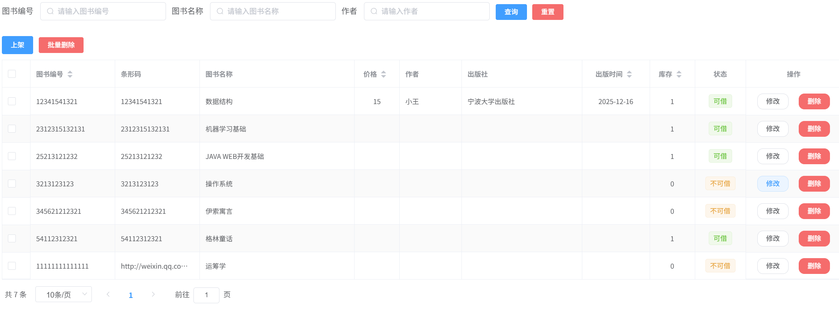
ADMIN FUNCTIONS
管理员功能与权限控制

Slide 13
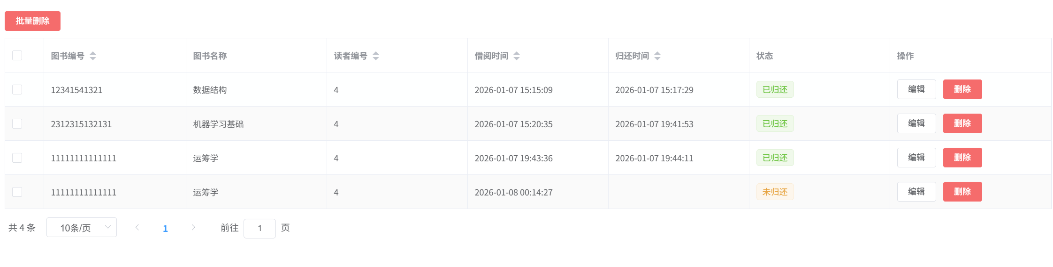
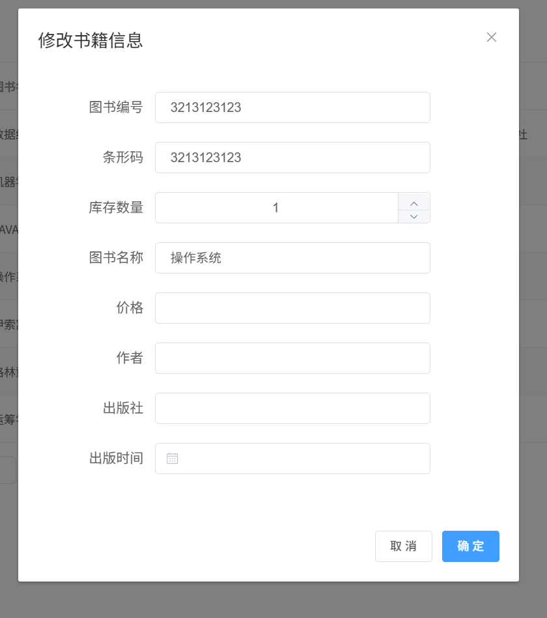
ADMIN FUNCTIONS
管理员功能与权限控制

Slide 14
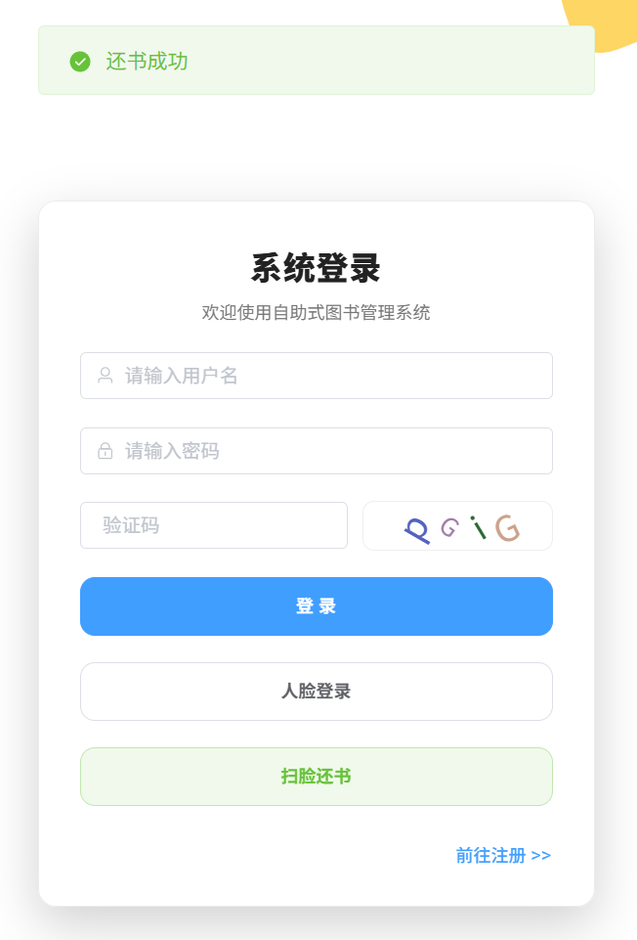
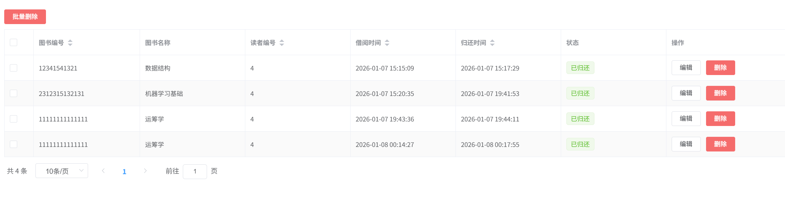
ADMIN FUNCTIONS
管理员功能与权限控制

Slide 15
CHAPTER 05
技术创新
亮点
人脸识别功能、
扫脸快速还书、安全管理设计

Slide 16
TECHNOLOGY INNOVATION
人脸识别与快速还书功能
人脸识别登录功能
人脸信息管理
在用户名密码登录基础上，新增 人脸识别登录 功能，提升登录效率与便捷性。
人脸信息录入
工作原理
首次使用需按系统提示进行人脸信息录入。系统会采集人脸特征数据并与账号绑定，用于后续身份识别。
1
登录界面选择"扫脸登录"
2
系统调用摄像头采集人脸信息
换绑人脸信息
3
与已绑定的人脸特征数据比对
若人脸信息有变，可在个人信息管理界面选择“换绑人脸”功能重新采集。确认提交后，系统将自动覆盖原有人脸信息，新数据立即生效。
4
验证通过后直接进入系统
应用场景
适用于自助终端或公共设备环境，无需手动输入账号密码，提升使用便捷性。
扫脸快速还书功能
用户通过扫脸验证身份后，可直接进入 快速还书模式 ，简化还书流程，提高效率。
核心优势
还书方式
人脸识别技术简化了用户操作，提升了登录与还书的便捷性，同时通过严格的权限控制保障了用户隐私安全，体现了技术创新与用户体验的完美平衡。
扫描条形码：通过扫描图书条形码完成归还
手动输入：通过手动输入图书编号完成归还

Slide 17
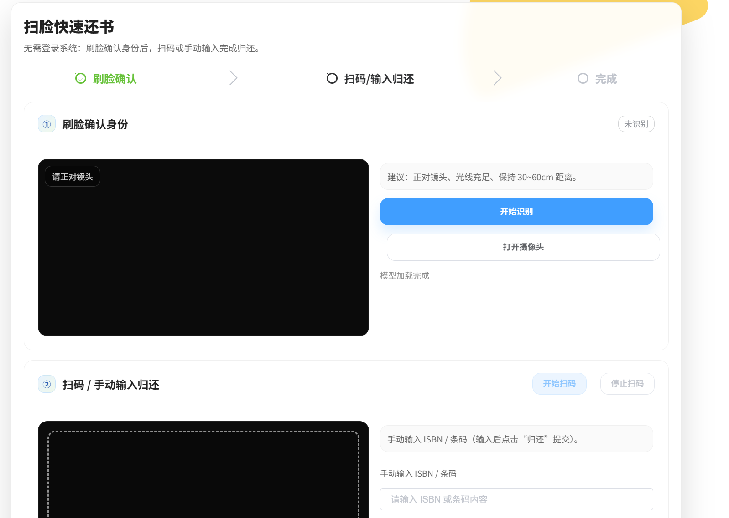

TECHNOLOGY INNOVATION
快速还书功能

Slide 18

CHAPTER 06
系统价值
与展望
系统核心价值、
应用前景、未来优化方向

Slide 19
SYSTEM VALUE & PROSPECTS
系统价值与应用前景
系统核心价值
未来优化方向
提升管理效率：实现无纸化、智能化管理，简化图书查询、借阅、归还流程。
图书推荐算法：基于用户借阅历史和偏好，智能推荐相关图书。
优化用户体验：界面简洁，操作流程清晰，支持多端访问，无需安装客户端。
积分激励机制：引入积分体系，鼓励用户积极参与借阅和分享。
技术创新应用：引入人脸识别功能，提升登录与还书便捷性，适用于自助终端。
移动端应用：开发专属App，提供更流畅的移动体验。
严格权限控制：保障用户隐私与数据安全，管理员无权操作用户人脸信息。
第三方支付功能：集成支付功能，处理超期罚款等。
数据统计分析：为管理员提供借阅数据的可视化分析，助力决策。
应用前景
注意事项
学校图书馆
企业图书室
账号安全：妥善保管个人账号和密码，避免泄露。
按时归还：借阅图书请在规定时间内归还，避免超期。
社区中心
公共图书馆
系统维护：若操作无响应，请刷新页面或重新登录。
浏览器建议：使用推荐浏览器获得最佳体验。
系统影响力
本系统通过智能化手段优化图书管理流程，不仅提升了管理效率，更为用户带来了便捷、安全的借阅体验，是推动图书馆数字化转型的重要实践。

Slide 20
小组成员 | 负责内容
卢家珺 | 前后端代码开发及测试
陈姜胜 | 前后端代码开发及测试
周星宇 | 数据库开发及测试
刁翔宇 | 需求分析、测试文档和用户手册编写
王皓民 | PPT制作

Slide 21
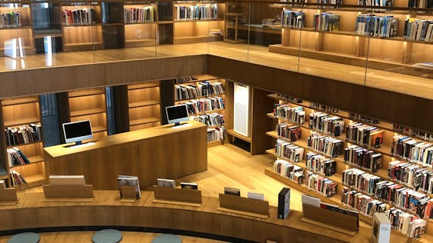
感谢聆听
图书管理系统
让知识管理更智能、更高效
智能化
安全可靠
便捷访问
人脸识别
快速还书
权限分离
隐私保护
Web平台
无需安装

